Slide 1
Doping

Slide 2
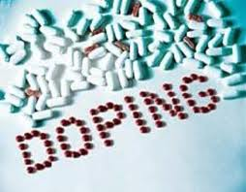
COS’è IL DOPING?
lI doping è l'uso di sostanze o medicinali con lo scopo di aumentare artificialmente il rendimento fisico e le prestazioni dell'atleta, per questo è severamente vietato nel regolamento sportivo.

Slide 4
INTERVISTA
Cosa ne pensa del doping?
Secondo me il doping è una cosa pessima in tutti i sensi soprattutto per voi che siete ancora giovani,intatti ed integre dal punto di vista intellettuale e ricordatevi che la cosa più bella è essere libere e non essere prigioniere di queste droghe!

Slide 6
E’attraverso qualsiasi tipo di sport che ogni singola persona riesce a trasmettere al meglio le proprie emozioni e sensazioni.
Per molti lo sport diventa una vera e forte passione dove sanno essere se stessi e sono tranquilli perché si sentono a loro agio;per altri diventa anche un lavoro, ma pur sempre voluto e vissuto al meglio senza inganni.
Lo sport così nella vita di molti può essere considerato un elemento importante con dei valori immensi e stupendi che possono essere danneggiati solo dal doping. Quest’ultimo fa del male a tutte le persone che ne abusano perché oltre ad ingannare se stessi ingannano anche gli altri,compromettendo cosi i risultati con un imbroglio.

Slide 7
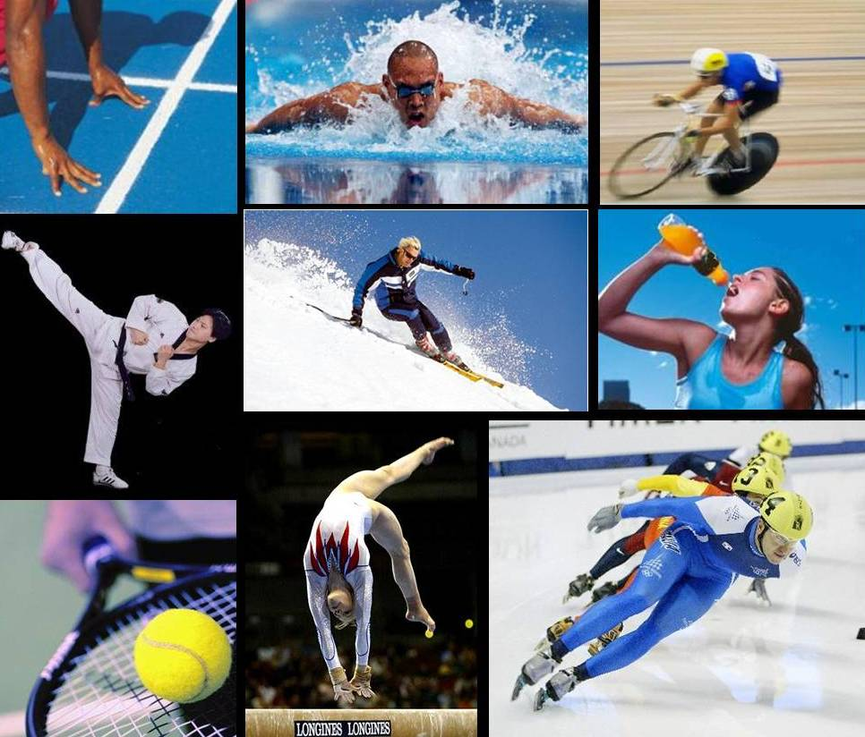

Slide 8
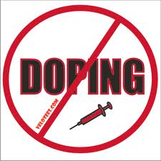

Slide 9
Secondo noi il doping è sbagliato perché nella vita porta solo a commettere degli errori. Ti fa apparire come non sei cambiando le tue condizioni fisiche per ottenere un buon risultato nell’ ambito dello sport. Il doping inganna non solo te ma anche gli altri poiché quando raggiungi il tuo obbiettivo non sei soddisfatto perché hai vinto “giocando sporco.” Infine noi pensiamo che una persona che si dopa è in contrasto con la sua fede religiosa.

